Slide 1
第十一课
我去银行换钱

Slide 2

清明节 Qingming Festival
https://b23.tv/4gLVCff
扫墓 tomb sweeping
吃青团 eat Qingtuan
郊游踏青 have an outing

Slide 3
生词
New words
rén mín
百
千
万
rén mín bì
bǎi
人民币
美元
欧元
日元
人民
币
超市
买
东西
bì
měi yuán
qiān
chāo shì
ōu yuán
wàn
mǎi
rì yuán
dōnɡ xī

Slide 4
rén mín bì
人民币 RMB
美元 US dollar
欧元 euro
日元 JPY
měi yuán
ōu yuán
rì yuán

Slide 5
rén mín
人民
people
例：世界人民
people all over the world

Slide 6
bì
币
currency
钱币，交换各种商品的媒介
例：货币 currency
外币 foreign currency
人民币 RMB

Slide 7
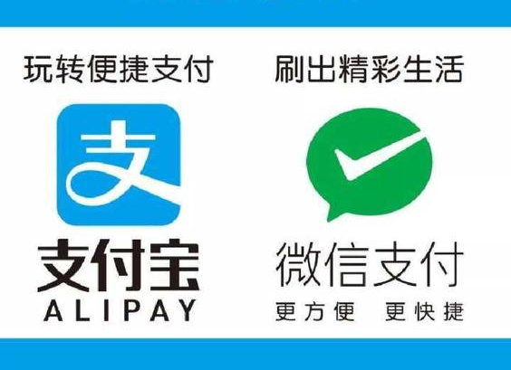
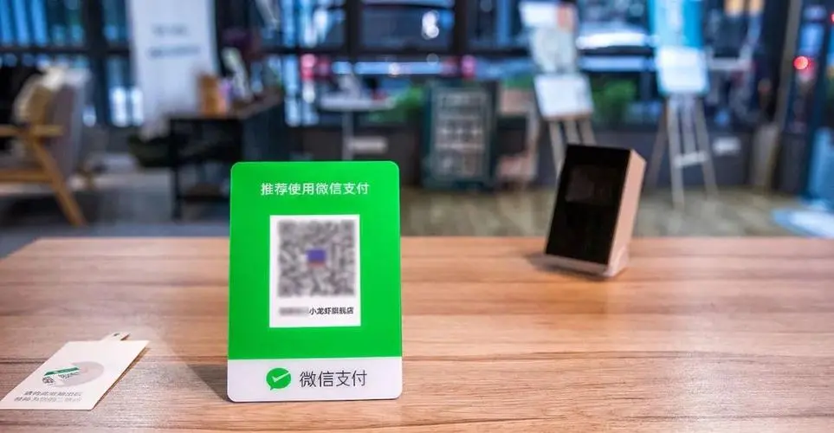
支付宝
Ali-pay
微信支付
Pay per We-chat

Slide 8
chāo shì
超市
supermarkt
例：我去超市买苹果。
I go to the supermarket to buy apples.

Slide 9
mǎi
买
buy
买东西
买香蕉🍌
买书📕
dōnɡ xī

Slide 10
东西
dōngxi
(1) [thing]∶物品，泛指各种具体或抽象的事物
例：吃东西
写东西
(2) [people and animal]∶特指人或动物(常含喜爱或厌恶的情感)
例：这小东西真可爱
妈,别理这东西,小心吃了他们的亏。——曹禺《雷雨》

Slide 11
百
千
万
bǎi
hundred
qiān
thousand
wàn
ten thousand

Slide 12
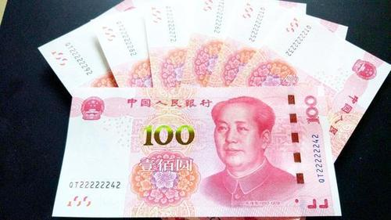
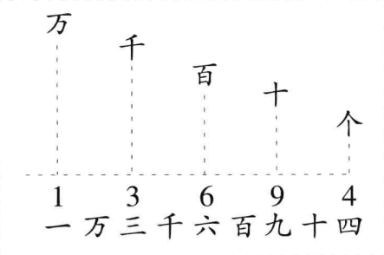
语言点 Language Points —— 百、千、万
一百元人民币
￥13694

Slide 13
语言点 Language Points —— 百、千、万
100 | 200 | 110 | 101 | 111
1000 | 2000 | 1200 | 1010 | 1001
10000 | 20000 | 12000 | 10010 | 10101
一百
二/两百
一百一
一百零一
一百一十一
一千
两千
一千二
一千零一十
一千零一
一万
两万
一万二
一万零一十
一万一百零一

Slide 14
练习
115
108
9001
67000
7938
50480
12050
41952
一百一十五
一百零八
九千零一
六万七千
七千九百三十八
五万零四百零八
一万两千零五十
四万一千九百五十二

Slide 15
课文 Texts（二）
马丁今天有空儿。他上午去银行换钱，换二百美元的人民币，下午去超市买点儿东西。
mǎ dīnɡ jīn tiān yǒu kōnɡer
tā shànɡ wǔ qù yín hánɡ
huàn qián
huàn èr bǎi měi yuán de rén mín bì
xià wǔ
qù chāo shì mǎi diǎner dōng xi

Slide 16
课文 Texts（二）
Martin is free today.
In the morning, he went to the bank to exchange money for two hundred dollars in RMB, and in the afternoon he went to the supermarket to buy something.

Slide 17
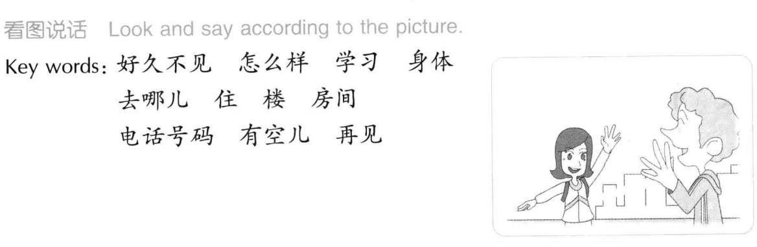
林月：好久不见！
山本：你怎么样？学习忙不忙？
林月：不忙，你去哪儿？
山本：我回宿舍。你呢？
林月：我去上课。你还住一号楼吗？
山本：是的。你的电话号码是多少？
林月：010 6346 6748
山本：有空儿来我宿舍玩儿。
林月：好的，再见。
山本：拜拜。
林月
山本

